Slide 1
Windows Server 2012 R2 DHCP part 1
Ing. Mgr. Martin Butkovsky

Slide 2
Dynamic Host Configuration Protocol
OBSAH
1. Dynamic Host Configuration Protocol
2. Metódy alokácie IP adries DHCP servera
3. APIPA - Automatic Private IP Addressing
4. Inštalácia DHCP servera
5. Konfigurácia rozsahu IP adries DHCP servera
6. Obsah rozsahu IP adries DHCP servera
7. Konfigurácia vylúčenia IP adries z rozsahu DHCP servera

Slide 3
Dynamic Host Configuration Protocol
OBSAH
8. Voľby DHCP servera - DHCP Options
9. Autorizácia DHCP servera v Active Directory
10. Testovanie DHCP servera

Slide 4
1. DHCP - Dynamic Host Configuration Protocol
Každý počítač musí mať IP adresu, masku siete a ak chce komunikovať mimo lokálnej siete, musí mať nastavenú bránu (gateway)
automatické prideľovanie a sledovanie IP adresy jednotlivým počítačom na určitý čas
administrátori môžu premiestňovať počítače bez manuálnej konfigurácie
služba typu server – klient

Slide 5
1. DHCP - Dynamic Host Configuration Protocol
DHCP server poskytuje DHCP klientom
IP adresu a sieťovú masku
IP adresu brány (gateway)
názov počítača a domény
IP adresu DNS servera
časový server alebo tlačový server
Windows Server 2012 obsahuje DHCP server.
Všetky operačné systémy Microsoft Windows automaticky inštalujú DHCP klienta ako súčasť TCP/IP

Slide 6
1. DHCP - Dynamic Host Configuration Protocol
DHCP lease
definuje čas, na ktorý DHCP server prideľuje IP adresu DHCP klientovi
čas pridelenia IP adresy (the lease duration) môže trvať od 1 minúty po 999 dní alebo bez obmedzenia
prednastavená hodnota je 8 dní
Výhody DHCP
centrálna administrácia konfigurácie IP adries
dynamická konfigurácia počítačov
flexibilné
rozšíriteľné

Slide 7

1. DHCP - Dynamic Host Configuration Protocol
DHCP správy
Všetky DHCP správy sa prenášajú cez UDP - User Datagram Protocol na portoch 67 (DHCP server) a 68 (DHCP klient)

Slide 8
1. DHCP - Dynamic Host Configuration Protocol
DHCP správy (8 typov)
1. klient posiela broadcast packet na port 67 – DHCPDISCOVER, ktorý hľadá server
2. DHCP Server odpovedá paketom na port 68 – DHCPOFFER, ktorý obsahuje informácie o serveri
3. klient posiela packet na port 67 – DHCPREQUEST, ktorý obsahuje IP adresu DHCP servera a žiadosť o IP adresu, hostname a ďaľšie parametre.
4. DHCP server má 3 možnosti:
1) ignoruje DHCPREQUEST
2) posiela DHCPNACK packet na port 68 , ak IP adresa nie je dostupná alebo klient nemá povolenie mať pridelenú IP adresu
3) posiela DHCPACK packet na port 68, ak server nájde IP adresu, ktorú klient požaduje a IP adresa je voľná

Slide 9
1. DHCP - Dynamic Host Configuration Protocol
DHCP správy
5. DHCP klient môže posielať serveru 3 typy DHCP správ:
1) klient odmietne ponúkanú IP Adresu pomocou DHCPDECLINE paketu
2) klient preruší prenájom IP adresy pomocou DHCPRELEASE paketu
3) klient získava prídavné informácie o parametroch konfigurácie TCP/IP siete od servera pomocou DHCINFORM paketu

Slide 10
2. Metódy alokácie IP adries DHCP servera
Dynamická alokácia
DHCP server pridelí klientovi IP adresu z dopredu definovaného rozsahu IP adries na dopredu stanovený čas prenájmu.
príklad: pridelenie IP adresy Vašim laptopom
Automatická alokácia
DHCP server pridelí klientovi IP adresu natrvalo z daného rozsahu bez stanoveného času prenájmu.
príklad: pridelenie IP adries tlačiarniam

Slide 11
2. Metódy alokácie IP adries DHCP servera
Manuálna alokácia
DHCP server pridelí trvale špecifickú IP adresu špecifickému počítaču na základe MAC adresy.
táto funkcia sa volá rezervácia. (Reservation)
príklad: pridelenie IP adries počítačom v učebniach

Slide 12
3. APIPA - Automatic Private IP Addressing
Ak DHCP klient nie je schopný nájsť DHCP server, počítač nakonfiguruje sám seba s IP adresou 169.254.0.0 a maskou siete 255.255.0.0
Takto nakonfigurovaný počítač overuje, či táto IP adresa sa už používa alebo nie. Ak áno, tak počítač vyberie inú IP adresu.
Počítač je schopný urobiť až 10 pokusov na nájdenie dostupnej IP adresy

Slide 13

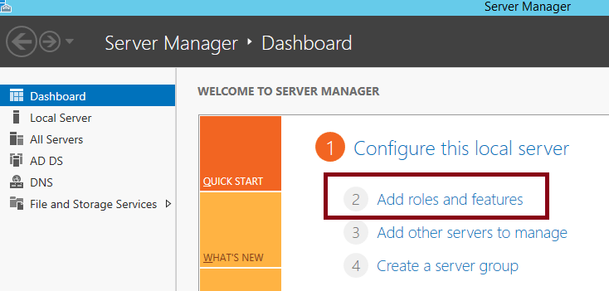
4. Inštalácia DHCP servera
Na obrázku 1 vidíte ikonu Správcu servera, ktorú nájdete vedľa ikony Štart v dolnom paneli. Po jej kliknutí sa vám otvorí okno Správcu Servera a potom kliknete na Pridanie rolí a funkcií servera. (Add roles and features), ktorý vidíte na obrázku číslo 2.

Slide 14
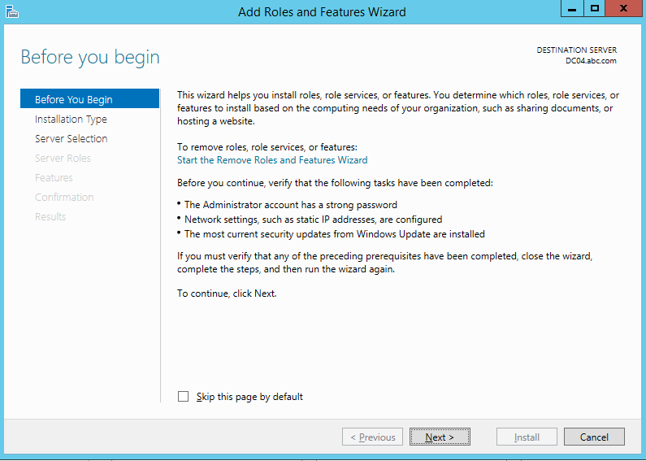
3. Inštalácia DHCP servera
V okne Sprievodcu pridania rolí a funkcií (Add Roles and Features Wizard) kliknite na tlačidlo Ďalej (Next).

Slide 15
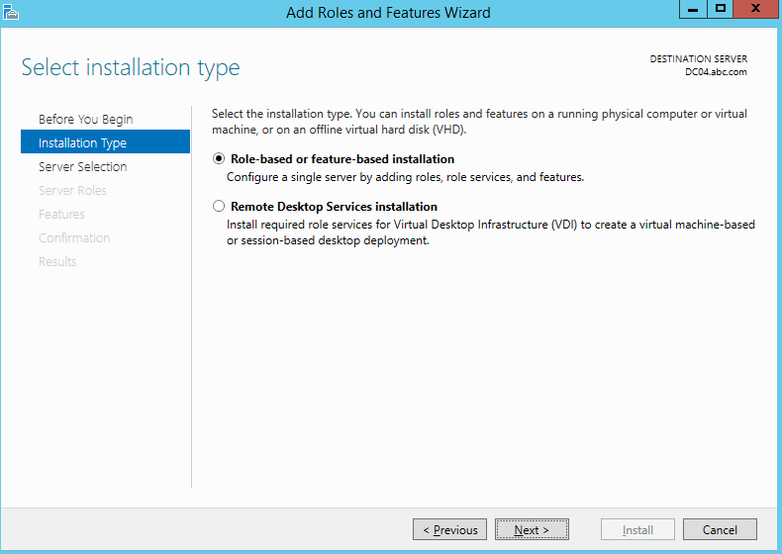
4. Inštalácia DHCP servera
Na stránke Typ inštalácie (Installation Type) si môžete vybrať lokálnu alebo vzdialenú inštaláciu služieb.
Službu DHCP budeme inštalovať lokálne.
Kliknite na tlačidlo Ďalej (Next).

Slide 16
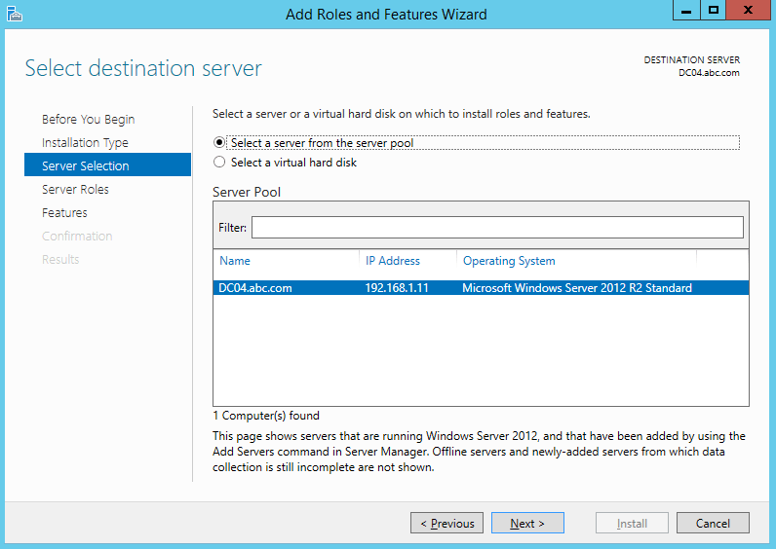
3. Inštalácia DHCP servera
Na stránke Vybrať cieľový server (Server Selection) si môžete vybrať server alebo virtuálny hard disk, na ktorý chcete službu inštalovať.
Mame iba jeden server a preto nebudeme na stránke nič meniť.
Kliknite na tlačidlo Ďalej (Next).

Slide 17
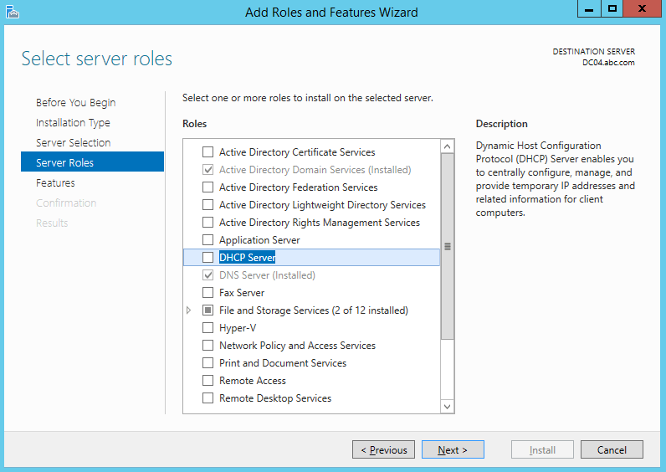
4. Inštalácia DHCP servera
V okne Vybrať role servera (Add Roles and Features Wizard) kliknite na rolu DHCP (DHCP Server) a objaví sa Vám ďalšie okno, ktoré sa nachádza na nasledujúcom snímku.

Slide 18
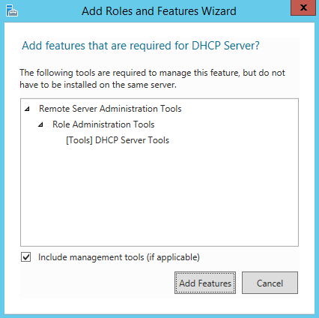
4. Inštalácia DHCP servera
Uistite sa, že voľba "Zahrnúť nástroje pre správu" (Include Management tool) je zapnutá. Touto voľbou sa nainštalujú nástroje potrebné pre správcu role. Potom kliknite na Pridanie Funkcií (Add Features), ktoré automaticky pridajú všetky závislé funkcie.

Slide 19
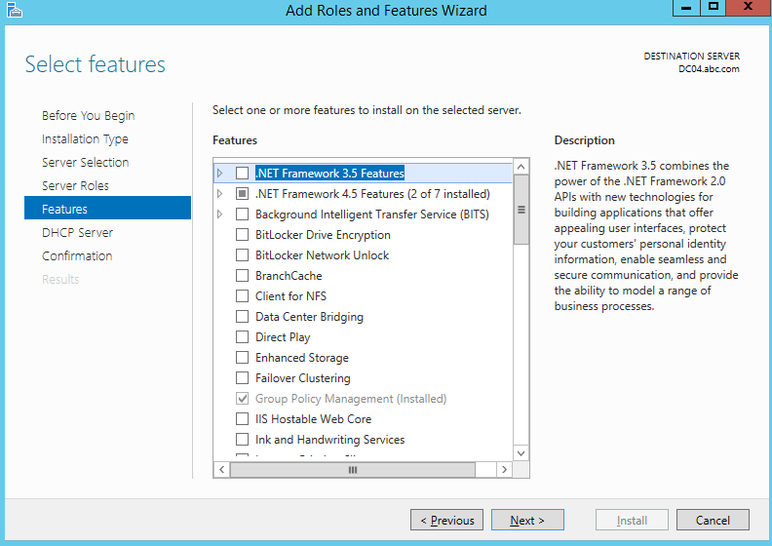
4. Inštalácia DHCP servera
V okne Vybrať funkcie (Select features) sú vybrané už všetky závislé funkcie. Nepotrebujeme pridať žiadne ďalšie funkcie. Kliknite na tlačidlo Ďalej (Next).

Slide 20
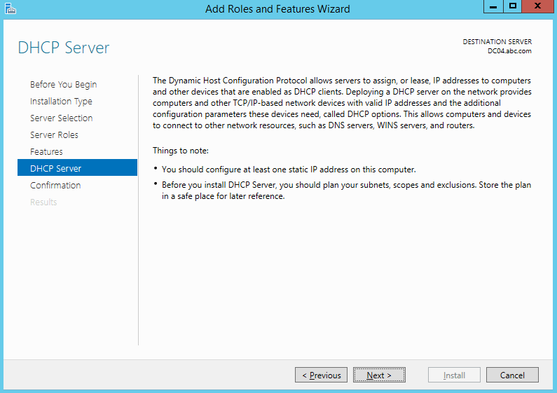
4. Inštalácia DHCP servera
Toto okno vám vysvetlí funkcie a výhody DHCP služby. Prečítajte si Dôležité body v sekcií Veci k zapamätaniu (Things to note). Kliknite na tlačidlo Ďalej (Next).

Slide 21
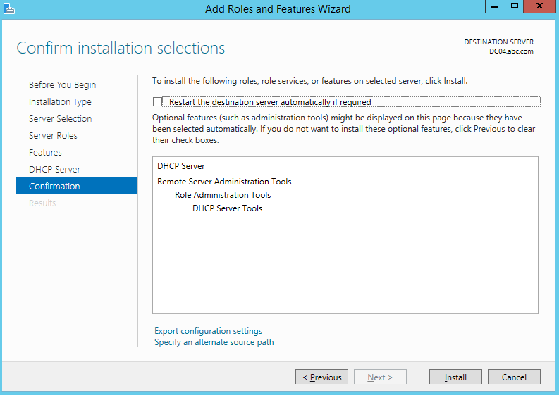
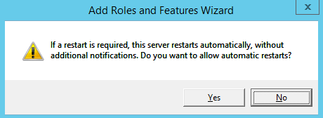
4. Inštalácia DHCP servera
V okne Potvrdiť výbery inštalácie (Confirm installation selections) zaškrtnite možnosť Reštartovať cieľový server automaticky v prípade potreby (Restart the destination server automatically if required). Potom kliknite na Áno (Yes), pre potvrdenie tejto voľby.

Slide 22
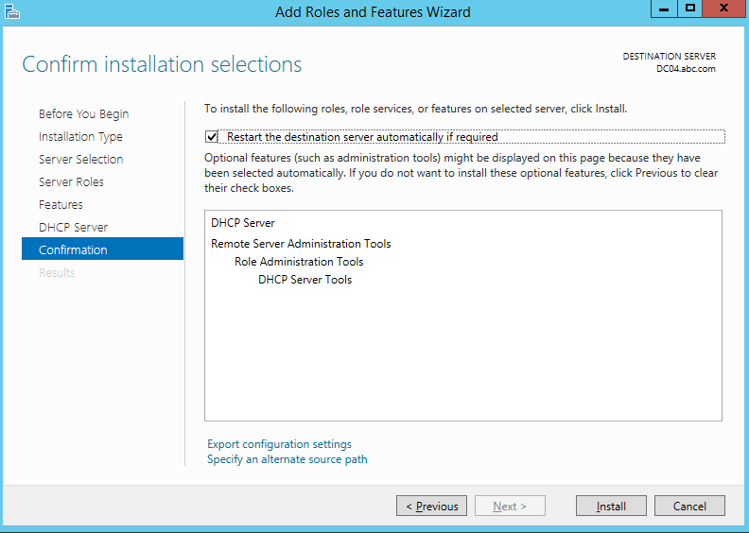
4. Inštalácia DHCP servera
Inštaláciu spustíte kliknutím na tlačídlo Inštalácia (Install).

Slide 23
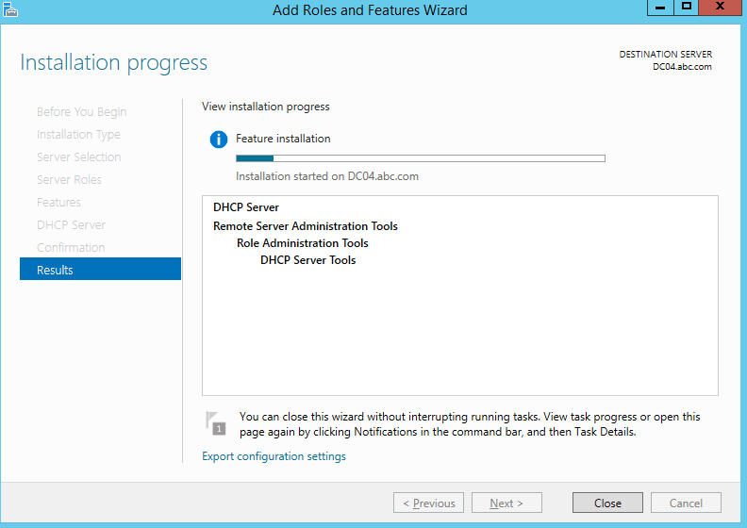
4. Inštalácia DHCP servera
Priebeh inštalácie môžete sledovať v okne, ktoré je zobrazené na obrázku. Toto okno môžete dokonca zavrieť bez toho, aby ste prerušili bežiacu inštaláciu.

Slide 24
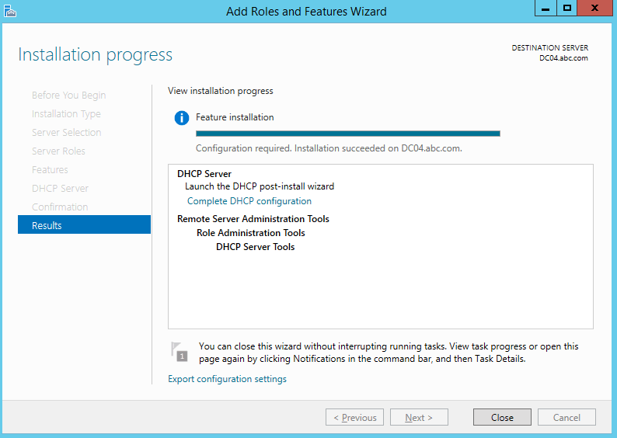
4. Inštalácia DHCP servera
Po dokončení inštalácie kliknite na tlačidlo Zatvoriť (Close)

Slide 25

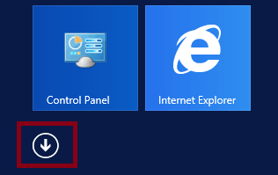
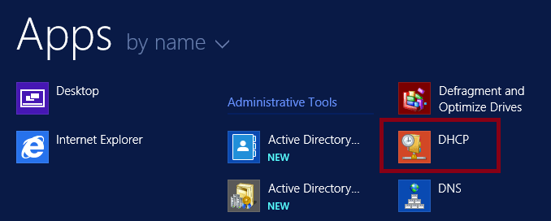
5. Konfigurácia rozsahu IP adries DHCP servera
Kliknite na tlačidlo Štart, vyberte šípku nadol a vyberte ikonu DHCP.

Slide 26
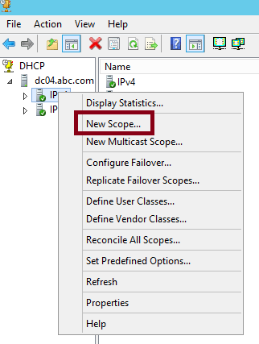
5. Konfigurácia rozsahu IP adries DHCP servera
Ak chcete vytvoriť novú oblasť pôsobnosti, kliknite pravým tlačidlom myši na protokol IPv4 a potom vyberte na Nový odbor (New Scope). Rozsah je skupina alebo rozsah IP adries, ktoré DHCP bude prenajímať klientom.

Slide 27
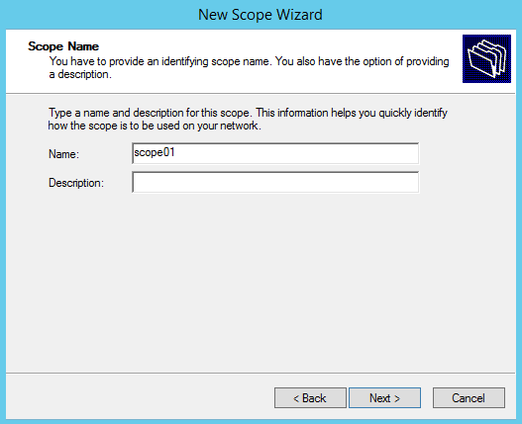
5. Konfigurácia rozsahu IP adries DHCP servera
Otvorí sa Sprievodca nového odboru (New Scope Wizard),ho pomocou ktorého definujeme rozsah IP adries DHCP servera. Rozsah IP je priamo spojený s celkovým počtom počítačov a budúceho rozširovania.
Zadajte názov nového rozsahu (Name), ktorý chcete definovať podľa svojej požiadavky a môžete zadať aj krátky popis (Description). Potom kliknite na Ďalej (Next) pre pokračovanie.

Slide 28
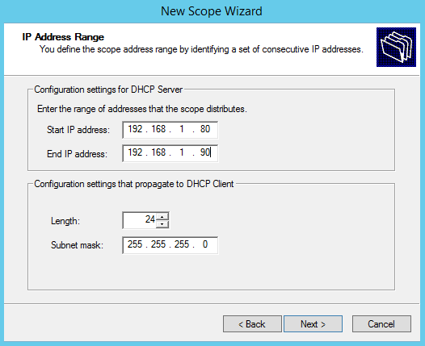
5. Konfigurácia rozsahu IP adries DHCP servera
V okne Rozsah adries IP (IP Address Range), musíme definovať rozsah IP adries pre daný odbor. Masku podsiete treba definovať v políčku Maska podsiete (Subnet mask) Kliknite na tlačidlo Ďalej (Next).

Slide 29
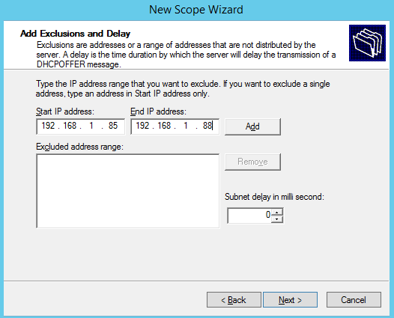
5. Konfigurácia rozsahu IP adries DHCP servera
V okne Pridať vylúčenie a meškanie (Add Exclusoin and Delay) nastavíme rozsah IP adries, ktoré chceme vylúčiť z daného rozsahu IP adries.
V tomto príklade sme nastavili rozsah od 192.168.1.85 až 192.168.1.88 ako vylúčené oblasti a potom kliknite na tlačidlo Pridať (Add)do nastaviť vylúčenie rozsahu adries.
Vylúčenie definuje rozsah IP adries, ktoré nebude DHCP ponúkať do klientskych počítačov. Ak chcete pokračovať, kliknite na Ďalej (Next).

Slide 30
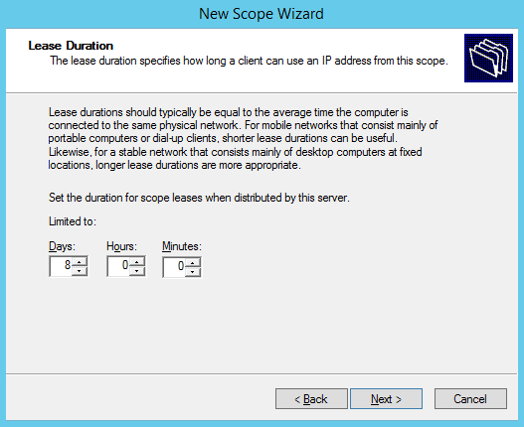
5. Konfigurácia rozsahu IP adries DHCP servera
V okne Trvanie nájmu (Lease Duration) môžeme definovať čas nájmu. V predvolenom nastavení má nájom dĺžku trvania 8 dní. To môžeme zvýšiť alebo znížiť podľa vašej požiadavky

Slide 31
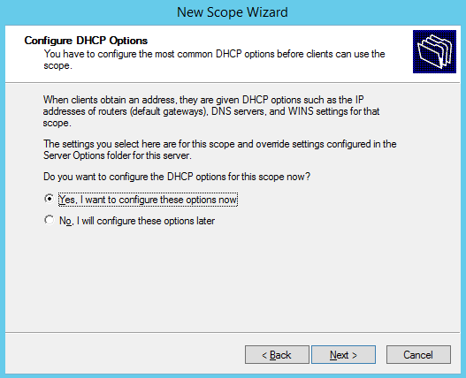
5. Konfigurácia rozsahu IP adries DHCP servera
V okne Konfigurácia DHCP volieb (Configure DHCP Optons) označte políčko: Áno, chcem konfigurovať tieto voľby teraz (Yes, I want to cinfigure these options now) a kliknite na Ďalej (Next) pre pokračovanie.

Slide 32
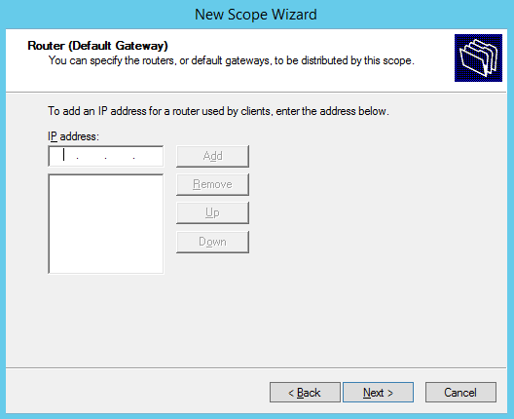
5. Konfigurácia rozsahu IP adries DHCP servera
Ak chcete pridať IP adresu smerovača (bránu) (Router (Default Gateway)) používanú klientmi, zadajte IP adresu nižšie a kliknite na tlačidlo Pridať (Add). Pre pokračovanie kliknite na tlačidlo Ďalej (Next)

Slide 33
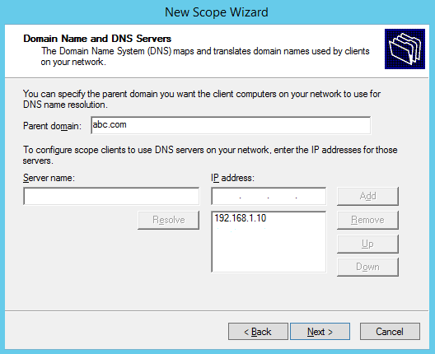
5. Konfigurácia rozsahu IP adries DHCP servera
V okne Názov domény a DNS serverov (Domain Name and DNS Servers) zadajte názov nadradenej domény a názov DNS servera spolu s IP adresou. V prípade viacerých DNS serverov môžete ich IP adresy pridávať jednotlivo. Kliknite na tlačidlo Ďalej (Next).

Slide 34
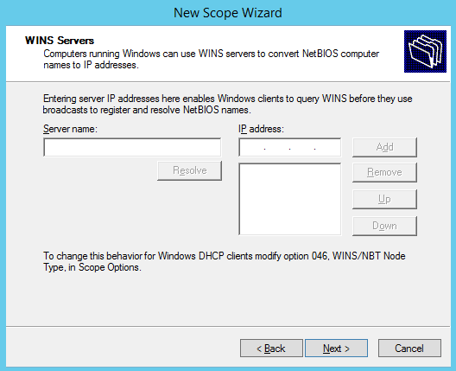
5. Konfigurácia rozsahu IP adries DHCP servera
V okne WINS servera zadajte názov WINS servera a jeho IP adresu. Potom kliknite na tlačidlo Ďalej (Next).
WINS – Windows Internet Name service
centrálne mapovanie mien počítačov, ktoré používajú NetBIOS na IP adresy.

Slide 35
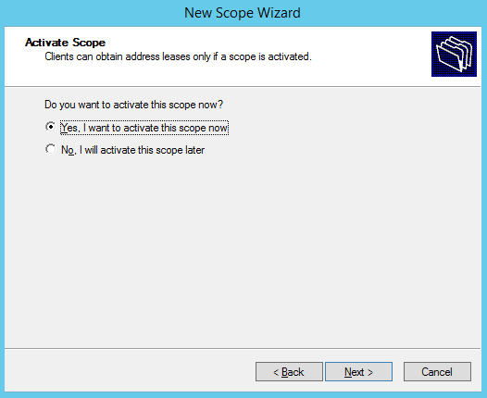
5. Konfigurácia rozsahu IP adries DHCP servera
V okne Aktivovať rozsah (Activate Scope) vyberte možnosť: Áno, chcem aktivovať tento rozsah teraz. (Yes, I want to activate this scope now) pre aktiváciu pôsobnosti inak vyberte možnosť: Nie, aktivujem tento rozsah neskôr. (No, I will activate this scope later) DHCP nebude priraďovať IP adresy na klientskych počítačoch pokiaľ nebude aktivované.

Slide 36
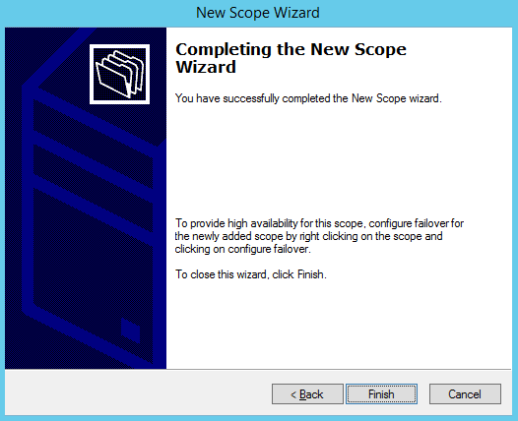
5. Konfigurácia rozsahu IP adries DHCP servera
Na Dokončenie Sprievodcu vytvorením nového rozsahu (Completing the New Scope Wizard) kliknite na tlačidlo Dokončiť (Finish).

Slide 37
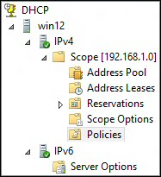
6. Obsah Rozsahu IP adries (Scope)
Address Pool rozsah IP adries, ktoré sa budú prideľovať klientom
Address Leases zoznam uvoľnených IP adries klientom
Reservations zoznam rezervovaných IP adries, prideľuje klientom stále tú istú IP adresu
Scope Opitons nastavenie volieb rozsahu
Policies umožňuje vytvárať pravidlá pre DHCP klientov na základe splnenia určitých podmienok

Slide 38
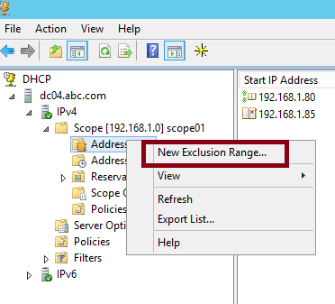
7. Konfigurácia vylúčenia IP adries z rozsahu DHCP servera
IP adresy môžeme vylúčiť z rozsahu DHCP servera nielen počas vytvorenia rozsahu IP adries , ale aj po jeho vytvorení. Kliknite pravým tlačidlom myši na: Bazén adries (Address pool) a potom vyberte: Nový vylučovací rozsah (New Exlusion Range).

Slide 39
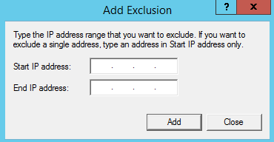
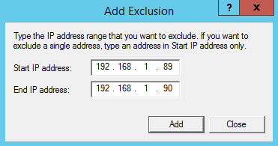
7. Konfigurácia vylúčenia IP adries z rozsahu DHCP servera
V okne Pridať vylúčenie (Add Exclusion) zadajte rozsah IP adries, ktoré chcete vylúčiť.
V prípade, že chcete vylúčiť iba jednu IP adresu, zadajte danú IP adresu do štartovacieho políčka (Start IP address)
V tomto pr9klade budeme vylučovať IP adresy v rozsahu od 192.168.1.89 až 192.168.1.90 Potom kliknite na tlačidlo Pridať (Add).

Slide 40
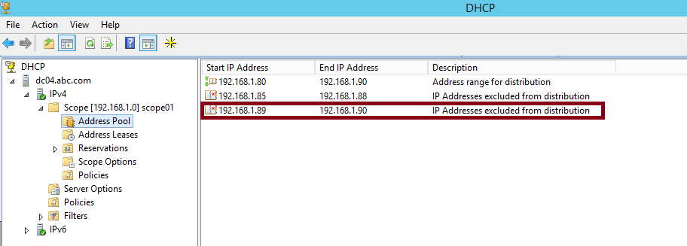
7. Konfigurácia vylúčenia IP adries z rozsahu DHCP servera
V okne DHCP môžeme kliknutím na: Bazén adries (Address Pool) overiť, vylúčenie IP adries 192.168.1.89 až 192.168.1.90 z vytvoreného rozsahu.

Slide 41
8. Voľby DHCP servera – DHCP Options
existujú 4 typy volieb DHCP servera
Server options – globálne voľby servera
platia pre všetky rozsahy IP adries DHCP servera a všetky triedy definované na každom DHCP serveri a všetkými klientmi, ktoré DHCP server obsluhuje
Príklady: IP adresy DNS servera, WINS servera,
Scope otions – voľby rozsahu IP adries
platí pre všetkých klientov v definovanom rozsahu IP adries
Príklady: IP adresa brány (gateway), IP adresa routra

Slide 42
8. Voľby DHCP servera – DHCP Options
existujú 4 typy volieb DHCP servera
Class options – voľby triedy DHCP servera
platí pre všetkých klientov, ktoré patria do určitej triedy DHCP servera
User class
prideľuje voľby DHCP servera skupinám klientov, ktoré majú podobnú konfiguráciu (spoločné oddelenie, poschodie)
Vendor class
prideľuje voľby DHCP servera skupinám klientom, ktoré majú spoločného dodávateľa (Microsoft, non-Microsoft)
Reserved client options – rezervované voľby klienta
platí pre konkrétneho klienta, ktorý má rezervovanú IP adresu na základe MAC adresy
toto nastavenie má najvyššiu prioritu

Slide 43
8. Voľby DHCP servera – DHCP Options
1. Na najnižšej úrovni sú voľby servera (Server Otions).
2. Na túto úroveň nadväzujú voľby rozsahu IP adries. (Scope Options).
3. Na úroveň rozsahu IP adries nadväzujú voľby tried DHCP servera (Class Options).
4. Na najvyššej úrovni su rezervované voľby klienta (Reserved client options)

Slide 44
9. Autorizácia DHCP servera v Active Directory
Ak je na jednej sieti viacero DHCP serverov, tak počítačom sú prideľované rôzne IP adresy a vzniká kolízia. Z tohto dôvodu treba DHCP server autorizovať
Autorizovaný DHCP server bude prideľovať IP adresy iba vtedy, ak bude autorizovaný administrátorom
Ak nejaký užívateľ nainštaluje DHCP server a nemá administrátorské práva na sieti, jeho DHCP server nebude prideľovať IP adresy (jeho DHCP server nie je autorizovaný)
Na autorizáciu DHCP servera potrebujeme doménu. Bez domény nemôže byť DHCP server autorizovaný.

Slide 45
9. Autorizácia DHCP servera v Active Directory
Ak máme na serveri nainštalovanú doménu, DHCP server sa môže autorizovať hneď pri inštalácií alebo v konzole DHCP servera.
Autorizácia DHCP servera po instalácií:
V konzole DHCP servera kliknite na ponuku Akcie (Action) a vyberte príkaz Autorizovať (Authorize)
V ponuke Akcie (Action) vyberte príkaz Obnoviť (Refresh)
Ak chcete spravovať zoznam autorizovaných serverov, kliknite pravým tlačítkom myši na položku DHCP v koreni stromu konzoly a v miestnej ponuke vyberte Spravovať overené servery (Manage Authorized Servers)

Slide 46
10. Testovanie DHCP servera
Windows Server 2012
Windows 8.1 klient
Spustite Windows server 2012 s nainštalovaným DHCP serverom a nastaveným rozsahom IP adries
Spustíte príkazový riadok a napíšete prvý príkaz na uvoľnenie súčasnej IP adresy a druhý príkaz na pridelenie novej IP adresy
C:\ipconfig /release
C:\ipconfig /renew

